Slide 1
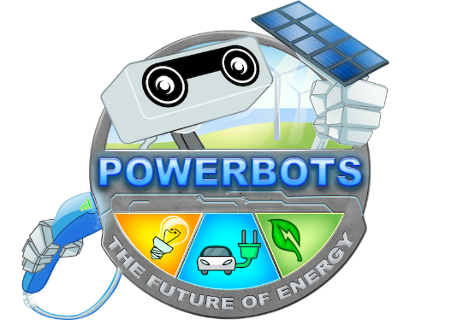
Солнечно-водородная
микросеть
Авторы проекта: Егор Якушев, Александр Аристов
Наставник: Павел Александрович Кокшаров

Slide 2

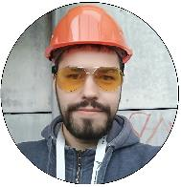
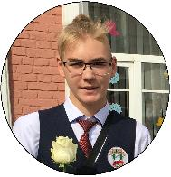
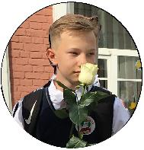
Летающие пингвины
Павел Кокшаров
Руководитель
Егор Якушев
Лидер проекта
Саша Аристов
Участник проекта
Организация взаимодействия, информационное обеспечение, контроль результатов проекта.
Идея проекта, подготовка шаблонов, анализ данных, пайка, сборка, программирование и оформление проекта
Сборка, пайка, программирование.

Slide 3

Анализ проблемы
Ежегодно увеличивается количество вырабатываемой энергии в мире.
Большую часть энергии вырабатывают тепловые электростанции, сжигая ископаемое топливо
и производя огромное количество парниковых газов.
Подключение к общим электросетям жителей отдаленных районов страны трудоемко и дорого.
Возобновляемые источники энергии имеют существенный недостаток - их непостоянство.
Цель - сделать макет локальной энергосистемы, способной сохранять и распределять энергию от ВИЭ.
Система может работать автономно или входить в сеть подобных систем.
*Данный объект (полоса градиента) обязателен на каждом слайде . (комментарий подлежит удалению со слайда при подготовке финальной версии презентации).

Slide 4
Актуальность
Решает проблему непостоянства работы солнечных электростанций и ветрогенераторов.
Служит накопителем энергии и контролирует раздачу энергии потребителю.
Проект может обеспечить энергоэффективность возобновляемых источников энергии.
Не зависит от общей сети, и может в любой момент выработать и использовать энергию
Для кого: Жители отдаленных районов. Потребители, которым требуется высокий уровень автономности и энергоэффективности. Для частных небольших электростанций.
*Данный объект (полоса градиента) обязателен на каждом слайде . (комментарий подлежит удалению со слайда при подготовке финальной версии презентации).

Slide 5




Аналоги в мире
Таиланд. Phi Suea House Компания CNX Construction разработала систему, которая состоит из фотоэлектрических панелей и аккумуляторов, в которых избыток энергии превращается в водород.
Германия. «Picea» способен сделать домохозяйство практически полностью энергонезависимым. Система включает целый набор устройств, необходимых для энергообеспечения здания, большая часть которых помещается в одном корпусе.
Швейцария. Многоквартирный, на девять семей, «Дом будущего» введен в эксплуатацию и заселен. Это первый автономный дом в котором энергетическая независимость обеспечивается с помощью водорода.
Норвегия. МАС «Снежинка» — круглогодичный и полностью автономный комплекс, создаваемый на базе возобновляемых источников энергии и водородной энергетики, без дизельного топлива.

Slide 6

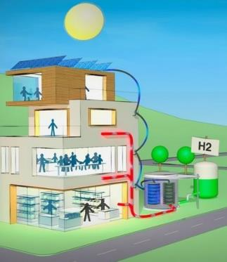
Решение
В нашем проекте в качестве возобновляемого источника энергии используются солнечные фотоэлектрические модули, напрямую преобразующие солнечный свет в постоянный электрический ток.
В качестве накопителя и одного из потребителей энергии от ВИЭ выступает генератор водорода, работающий по принципу электролиза воды на протонообменной мембране.
Водород собирается в баки-накопители методом вытеснения воды, но может быть сжат в баллоны.
Все хранилища водорода могут быть объединены в сеть для коллективного хранения и использования водорода.
Количество вырабатываемой и потребляемой энергии отслеживается в реальном времени микроконтроллером, в нём прописан алгоритм управления электролизёром и потребителями.
*Данный объект (полоса градиента) обязателен на каждом слайде . (комментарий подлежит удалению со слайда при подготовке финальной версии презентации).

Slide 7
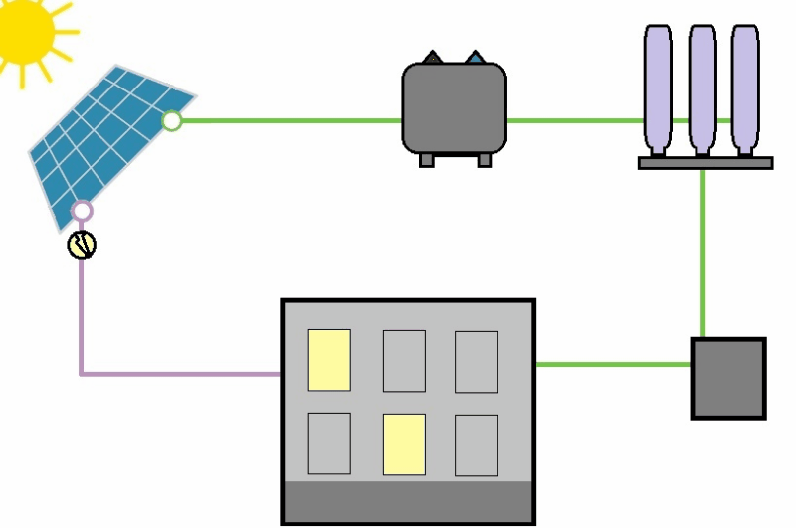
Решение
Задача микроконтроллера - отслеживать количество получаемой от ВИЭ энергии и потребляемой. Разумно перераспределять.
Алгоритм работы:
Если полученная от ВИЭ больше, чем потребляемая, то включаем электролизер для накопления водорода
Если полученная от ВИЭ меньше, чем потребляемая, то включаем водородный топливный элемент
Если получаемой от ВИЭ и водородного топливного элемента энергии недостаточно, то отключаем потребителей с меньшим приоритетом.
*Данный объект (полоса градиента) обязателен на каждом слайде . (комментарий подлежит удалению со слайда при подготовке финальной версии презентации).

Slide 8
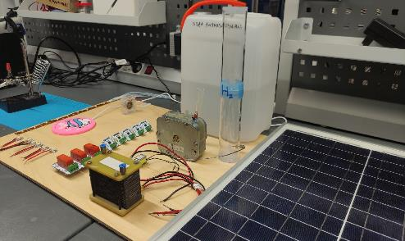
Ресурсы
Солнечная панель
электролизёр
топливная ячейка
потребители разной мощности и разного приоритета
микроконтроллер Arduino
датчики тока и напряжения
реле
Топливная ячейка подобрана так, чтобы мощности хватало для работы всех потребителей. Мощности солнечных панелей в яркий солнечный день достаточно не только для работы всех потребителей, но и для работы электролизёра. Наша установка не производит CO2
*Данный объект (полоса градиента) обязателен на каждом слайде . (комментарий подлежит удалению со слайда при подготовке финальной версии презентации).

Slide 9
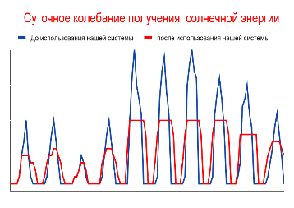
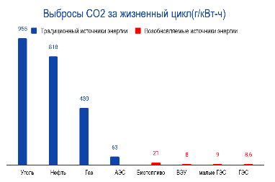
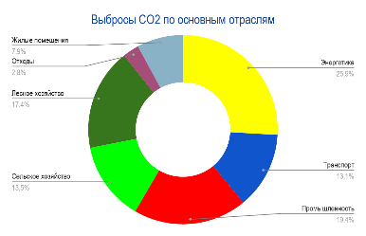
Исследования
*Данный объект (полоса градиента) обязателен на каждом слайде . (комментарий подлежит удалению со слайда при подготовке финальной версии презентации).

Slide 10
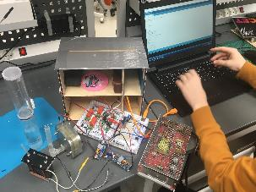
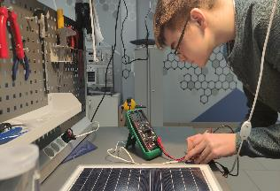
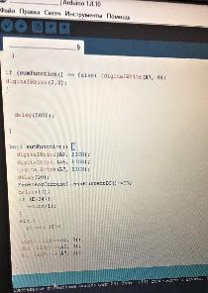
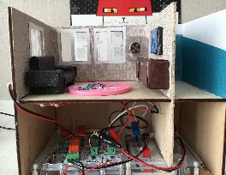
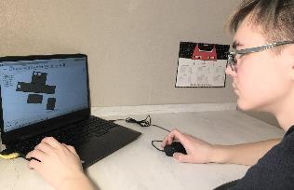
Этапы работы
*Данный объект (полоса градиента) обязателен на каждом слайде . (комментарий подлежит удалению со слайда при подготовке финальной версии презентации).

Slide 11
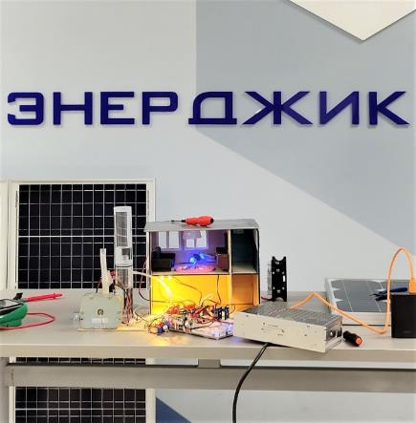
Итоги работы
В результате мы получили рабочий макет системы работающей от ВИЭ, способной автоматически распределять энергию между потребителями и накопителем энергии, а в случае недостаточного количества энергии от ВИЭ, использовать запасенную энергию, или отключать потребителей с низким приоритетом.
*Данный объект (полоса градиента) обязателен на каждом слайде . (комментарий подлежит удалению со слайда при подготовке финальной версии презентации).

Slide 12
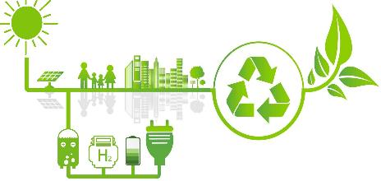
Итоги и результаты внедрения
Возможность продавать накопленную энергию
Возможность покупать накопленную энергию у других пользователей
Вред окружающей среде возможен только в процессе производства и утилизации преобразователя энергии (например солнечные панели, ветряки, электролизеры, топливные ячейки)
При работе преобразователей энергии не образуется никаких вредных выбросов и отходов
Каждый дом может быть независим от общих энергетических сетей
*Данный объект (полоса градиента) обязателен на каждом слайде . (комментарий подлежит удалению со слайда при подготовке финальной версии презентации).

Slide 13

“Энергия лежит в основе всего”
Спасибо за внимание

